Slide 1
МБОУ СОШ № 14 им. В.Г Короленко
Слуховой анализатор.
Орган равновесия.
Учитель: Ручкина О.В.

Slide 2
Цели урока:
Обучающие: сформировать знания о слуховом анализаторе и органе равновесия; освоить основные правила гигиены органов слуха;
Развивающие: развивать логическое и аналитическое мышление; уметь анализировать информацию;
Воспитательные: воспитать уважительное отношение к своему здоровью.

Slide 3
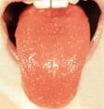
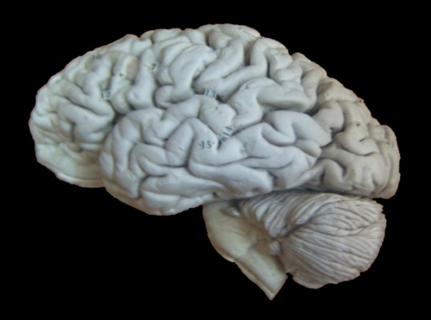
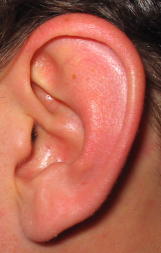
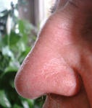
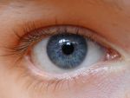
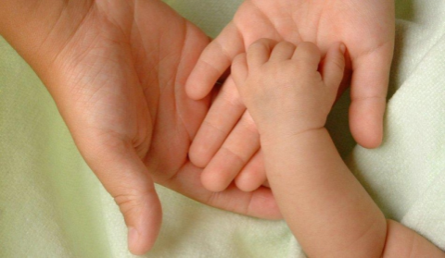
Анализаторы
Анализаторы – это системы чувствительных нервных образований, воспринимающих и анализирующих различные внешние и внутренние раздражения.

Slide 4
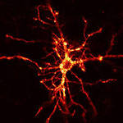
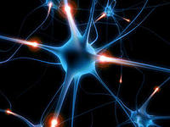
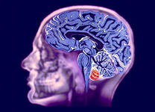
Части анализатора
Периферический отдел (рецептор)
Проводниковый отдел (чувствительные нервы)
Центральный отдел (специальные зоны коры больших полушарий)

Slide 5
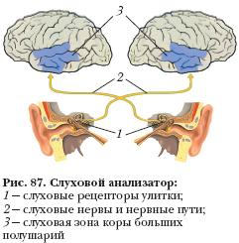
Анализатор слуха
Два уха обеспечивают бинауральный слух, т.е. слышание двумя ушами.
Это позволяет определить направление звука.
Человек способен различать боле 400 000 разных звуков.

Slide 6
Характеристика звука
физическая
физиологическая
частота
высота
сила
громкость
звуковой спектр
тембр

Slide 7
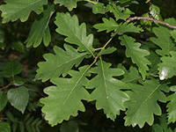
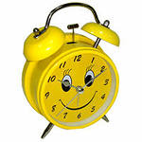
Сила звука измеряется в децибелах. Вот некоторые звуки, оцениваемые в этих единицах:
0 - абсолютная тишина
10 - шелест падающих с дерева листьев
20 - шепот
30 - звуки в тихом жилом квартале
40 - тиканье будильника
50 - почти бесшумный автомобиль
60 - обычная беседа
70 - максимальная громкость телевизора
80 - шум машинок в большом машинописном бюро
90 - шум, издаваемый большим грузовиком
100 - интенсивное дорожное движение
110 - рок-музыка в исполнении оркестра
120 - гром
130 - мотор без глушителя
140 - работающий двигатель реактивного самолета
Если вы обсуждаете эту книгу со своим коллегой, то голос звучит с силой 60 децибел.

Slide 8
Частота звука измеряется в герцах, то есть фиксируется число колебаний воздуха за одну секунду, которые вызвали колебания барабанной перепонки. Самая низкая частота колебаний, воспринимаемая человеческим ухом, которое для различения частоты звука располагает 3000 нервных волокон, определена в 16 Гц (16 колебаний в секунду). В зависимости от возраста человека эта величина постепенно уменьшается от 21 000 до 12 000 и даже до 5000 Гц у пожилых людей.
Для сопоставления отметим, что летучие мыши воспринимают частоты до 210 000 Гц, а дельфины - до 280 000 Гц. Следовательно, у них слух в 10-13 раз совершеннее нашего.

Slide 9
Части уха | Строение | Функции
Наружное ухо | Ушная раковина, наружный слуховой проход, барабанная перепонка | Защитная (выделение «серы»). Улавливает и проводит звуки. Звуковые волны колеблют барабанную перепонку, а она – слуховые косточки.
Среднее ухо | Слуховые косточки ( молоточек, наковальня, стремечко), Евстахиева труба | Слуховые косточки проводят и усиливают звуковые колебания в 50 раз. Евстахиева труба, соединенная с носоглоткой, обеспечивает выравнивание давления на барабанную перепонку.
Части уха | Строение | Функции

Slide 10
Внутреннее ухо | Орган слуха: овальное и круглое окна, улитка с полостью, заполненной жидкостью и кортиев орган. Орган равновесия (вестибулярный аппарат): 3 полукружных канала, отолитовый аппарат | Слуховые рецепторы, находящиеся в кортиевом органе, преобразуют звуковые сигналы в нервные импульсы, которые передаются в слуховую зону коры больших полушарий. Воспринимает положение тела в пространстве и передает импульсы в продолговатый мозг, затем в вестибулярную зону коры больших полушарий; ответные импульсы помогают поддерживать равновесие тела

Slide 11
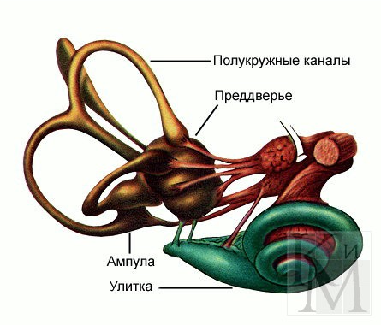
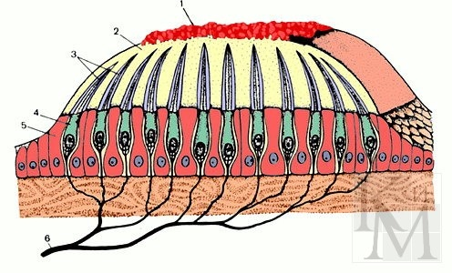
Орган равновесия
Рецепторы вестибулярного аппарата находятся в лабиринте
Строение лабиринта
Строение отолитового аппарата
1 – отолиты, 2 –отолитовая мембрана,
3 – волоски рецепторных клеток,
4 – рецепторные клетки, 5 – опорные
клетки, 6 – нервные клетки
3 полукружных канала, заполненных жидкостью
Ускоренное движение
Движение жидкости в лабиринте
Рецепторные клетки
лабиринт
Отолитовый аппарат, заполненный желеобразной массой
Повороты и наклоны головы
Смещение
отолитов

Slide 12
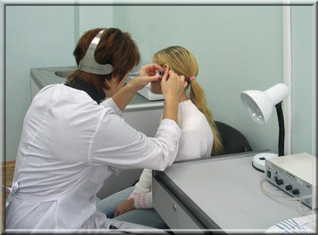
Экология и гигиена слуха
Нарушение и ослабление слуха может быть вызвано:
1. Внутренними изменениями
Повреждение слухового нерва
Нарушение передачи импульса в слуховую зону коры
Образование «серной» пробки в наружном слуховом проходе
Нарушение передачи звуковых колебаний к внутреннему уху

Slide 13
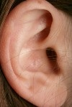
Экология и гигиена слуха
2. Внешними факторами
Сильные резкие звуки
(разрыв барабанной перепонки)
Патогенные микроорганизмы
(воспаление среднего уха)
Попадание в наружный слуховой проход инородных тел и насекомых (клещ, оса)
(повреждение барабанной перепонки, отек среднего уха)
Постоянные громкие шумы
(потеря эластичности барабанной перепонки

Slide 14
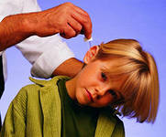
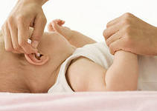
НЕЛЬЗЯ:
1. Пытаться достать посторонние предметы из ушного прохода самостоятельно.
2. Слушать очень громкую музыку.
3. При сильных, резких звуках держать
рот закрытым.
4. При сильном ветре и минусовой температуре ходить без головного убора

Slide 15
Найдите ошибки в приведенном тексте. Укажите номера предложений, в которых они сделаны, объясните их.
1. Орган слуха позволяет человеку различать звуки и шумы. 2. В органе слуха различают наружное, среднее и внутреннее ухо. 3. Наружное и среднее ухо разделено перепонкой овального окна. 4. В полости среднего уха расположены улитка и орган равновесия. 5. Нервные импульсы по слуховому нерву поступают в затылочную долю коры больших полушарий и анализируются.

Slide 16
Установите, в какой последовательности располагаются органы слухового анализатора, через которые звуковые колебания достигают рецепторов органа слуха: А) наружное ухо Б) перепонка овального окна В) слуховые косточки Г) барабанная перепонка Д) жидкость в улитке Е) рецепторы органа слуха

Slide 17
Почему при подъеме и посадке самолета предлагают леденцы?
Каково значение органа слуха и вестибулярного аппарата?

Slide 18
Список литературы
Анатомия и физиология детей и подростков: Учеб. пособие для студ. пед. вузов /М.Р.Сапин, З.Г.Брыксина. – 4-е изд., перераб. и доп. – М.: Издательский центр «Академия», 2005. – 432 с.
Шустанова Т.А. Репетитор по биологии: готовимся к ЕГЭ и ГИА.//4-е издание – Р.н/Д., 2012. – 539 с.
http://analizator.ucoz.ru/index/0-7
http://liceum.secna.ru/bl/projects/barnaul2007/borovkov/s_sens_sluh.html

